Slide 1
服务器搭建
讲师：刘凡

Slide 2
服务器搭建
目标
Apache(Web)服务器
PHP支持
MySQL数据库
教学目的
程序员如果能在本地搭建开发用的网络测试环境，能更有优势
课程目的
认识Web服务器
熟悉Mac OS下Web服务器的配置过程
熟悉常用命令行操作

Slide 3
熟悉命令行的好处
命令行会让你的Mac飞起来！
通过命令行直接可以使用诸如：C、C++、Python、Ruby、PHP、JavaScript、Perl等语言进行开发，Mac是程序员开发的利器，除了微软平台的程序员，其他语言的程序员都将Mac作为开发平台
Mac系统中上很多程序员使用的工具和软件都是通过命令行实现的，例如：Apache、SQLite、音频格式转换、视频格式转换、SVN、GIT……
后续课程中涉及的内容也需要使用到命令行配置
MySQL配置
CocoaPods配置
XMPP环境配置
cocos2d-x配置
GIT & SVN
Passbook
不过：对于熟悉图形操作的人而言，命令行的操作实在是不友好

Slide 4
I Worte Python
Python是我写的
Python是老子开发的

Slide 5
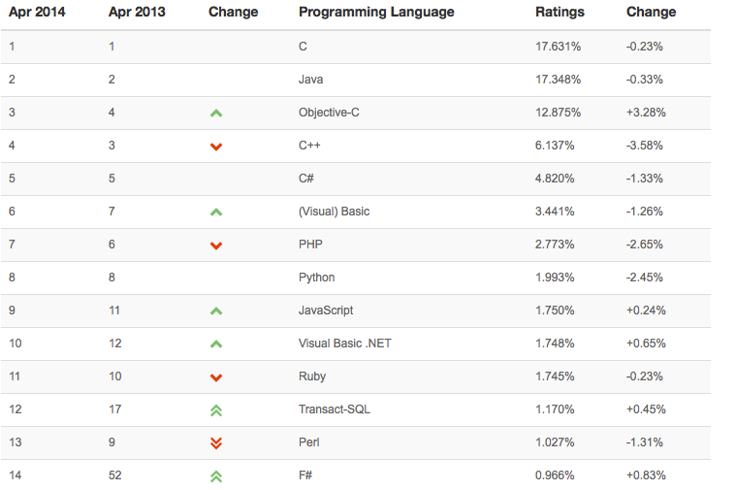
2014年4月TOIBE排名

Slide 6
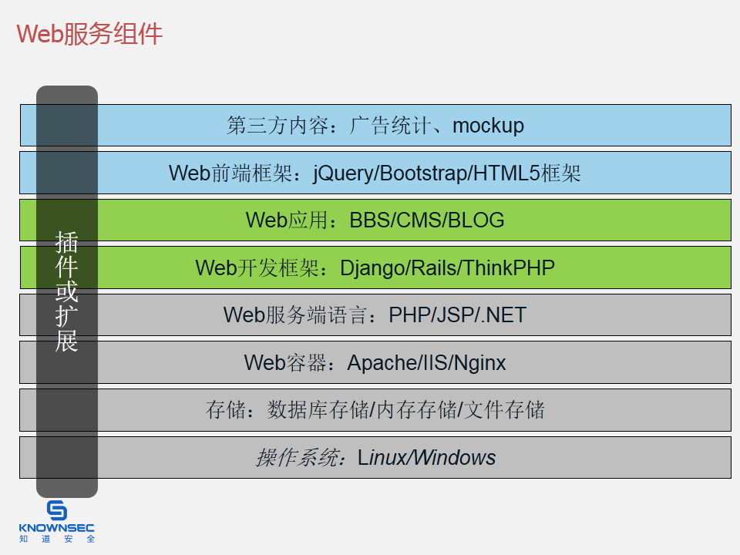

Slide 7
数据库
1
2
客户端
前端的语言
PHP
JSP
ASP.net
Web服务器
(程序)
Apache
非常复杂庞大的

Slide 8
Web服务器
WEB服务器也称为WWW(WORLD WIDE WEB)服务器，主要功能是提供网上信息浏览服务。Web服务器是可以向发出请求的浏览器提供文档的程序
服务器是一种被动程序：只有当Internet上运行在其他计算机中的浏览器发出请求时，服务器才会响应
最常用的Web服务器是Apache和Microsoft的Internet信息服务器IIS
Web服务器是一台在Internet上具有独立IP地址的计算机
Web服务器是指驻留于因特网上某种类型计算机的程序

Slide 9
本地计算机的IP地址和域名
IP地址：127.0.0.1
是回送地址，指本地机，一般用来测试使用
无论什么程序，一旦使用回送地址发送数据，协议软件立即返回，不进行任何网络传输
常用测试命令：ping 127.0.0.1
域名：localhost
在计算机网络中，localhost（本地主机）是给回路网络接口的一个标准主机名，相对应的IP地址为127.0.0.1

Slide 10
交换机
127.0.0.1
192.168.40.2
网线断了
127.0.0.1 本地网卡是否工作正常
不正常:网卡挂了

Slide 11
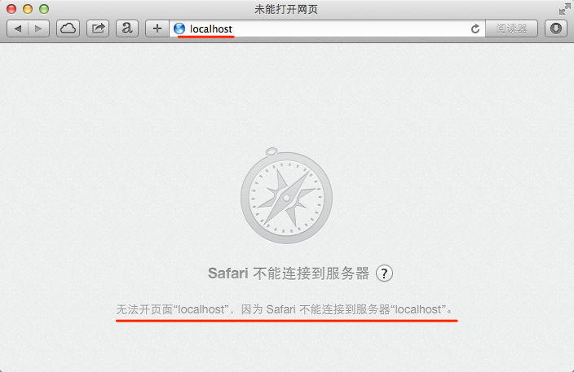
判断本地计算机的Apache服务器是否启动
在浏览器地址栏中输入：localhost
通过是否有返回结果，即可判断本地的Apache是否正常工作

Slide 12
启动本地的Apache服务器
启动
sudo apachectl -k start
重新启动
sudo apachectl -k restart
在Mac中，如果要执行系统级命令，或者修改系统级文件，需要通过sudo命令来执行。需要先输入管理员口令才可以执行需要的命令
Apache服务器的控制台命令，用于启动、停止、重启Apache服务器

Slide 13
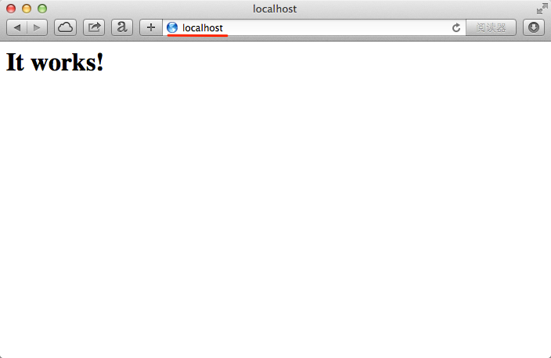
Apache服务器正常工作

Slide 14
查找Apache的默认文档目录
cd /etc/apache2/
sudo vim httpd.conf
/DocumentRoot
备注：在Mac系统中，很多系统级服务的配置都是通过：
修改配置文件
重新启动服务
方式来实现的
Apache配置文件所在目录
Apache配置文件
DocumentRoot "/Library/WebServer/Documents"
该目录普通用户没有写入权限
查找 DocumentRoot 字符串
Notes:
C:/windows/system32

Slide 15

在Finder中新建网站文件夹Sites

Slide 16
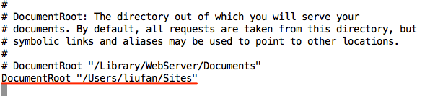
在vim中修改(两处)DocumentRoot的内容
注意：修改的文件夹必须与Finder中建立的保持一致！
vim中有两种模式
命令模式，用于输入命令(注意输入法要在英文状态)
shift+V 可以选中一行
y 复制一行
p 在当前行下方粘贴复制的内容
d$ 删除到行尾
x 删除一个字符
:wq 保存退出
:q! 不保存退出
i 进入编辑模式
编辑模式：用于编辑按ESC可以切换回命令模式
确认编辑正确之后，使用:wq保存返回到命令行
输入以下命令
sudo apachectl -k restart
重新启动Apache

Slide 17
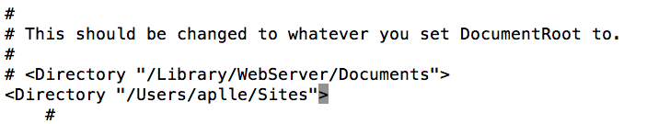
继续查找DocumentRoot 字符串

Slide 18

测试Apache是否正常工作
新建demo.html保存在网站目录下
demo.html的内容如下：
<html>
<head>
<title>My Apache</title>
</head>
<body>
<h1>Hello Apache!</h1>
</body>
</html>

Slide 19
PHP支持
cd /etc/apache2
sudo vim httpd.conf
/php
按字母x，删除#，然后按ESC，输入:wq退出编辑器
cd /etc/
sudo cp php.ini.default php.ini
重新启动Apache服务器
#LoadModule php5_module ...
将php.ini.default文件复制为php.ini

Slide 20
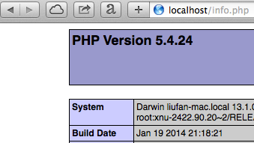
测试PHP是否正常工作
新建info.php保存在网站目录下
info.php的内容如下：
<html>
<body>
<?php phpinfo(); ?>
</body>
</html>

Slide 21
命令行小结
cd /etc/apache2/ 进入apache的配置文件目录
sudo cp file1 file2 将file1复制到file2
sudo vim httpd.conf 使用vim打开httpd.conf文件
sudo apachectl -k start 启动apache
sudo apachectl -k restart 重新启动apache
提示：
修改系统文件或者加载系统服务时才需要使用sudo
每次修改Apache的配置之后，都要重新启动服务器

Slide 22
PHP简介
PHP（PHP: Hypertext Preprocessor的缩写，中文名：“超文本预处理器”）是一种通用开源脚本语言。入门门槛较低，易于学习，使用广泛，主要适用于Web开发领域
最流行的轻量级Web脚本开发语言之一
PHP 独特的语法混合了 C、Java、Perl 以及 PHP 自创新的语法
PHP可以比CGI或者Perl更快速的执行动态网页——动态页面方面，与其他的编程语言相比：
PHP是将程序嵌入到HTML文档中执行，执行效率比完全生成HTML标记的CGI要高许多
PHP具有非常强大的功能，所有的CGI的功能PHP都能实现
PHP支持几乎所有流行的数据库以及操作系统
最重要的是PHP可以用C、C++进行程序的扩展

Slide 23
vim
vim是从vi发展出来的一个文本编辑器，在程序员中被广泛使用
Emacs和Vim，神的编辑器和编辑器之神
提示：vim有数百个命令，学习曲线比较陡峭，需要不断的练习
快速入门：
vimtutor
http://baike.baidu.com/subview/113188/9338173.htm
郑重提示：
掌握基本编辑命令即可
不建议目前投入任何精力去学习

Slide 24
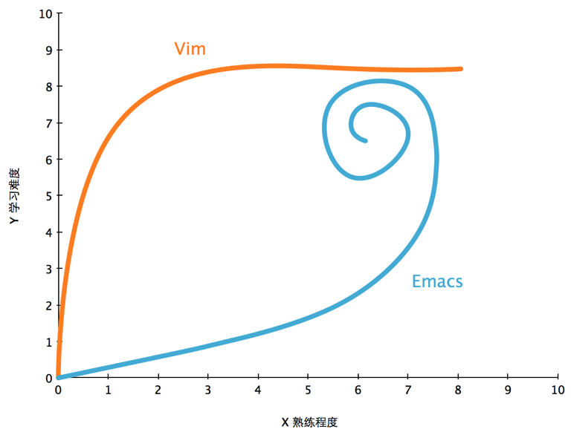
vim & emacs的学习轨迹示意图

Slide 25
MySQL简介
MySQL是一个关系型数据库管理系统(RDBMS)，被Oracle公司收购。是最流行的关系型数据库管理系统，在WEB应用方面MySQL是最好的RDBMS应用软件之一
特点：
一个开放源码的小型关联式数据库管理系统
体积小、速度快、总体拥有成本低
MySQL被广泛地应用在Internet上的中小型网站中

Slide 26
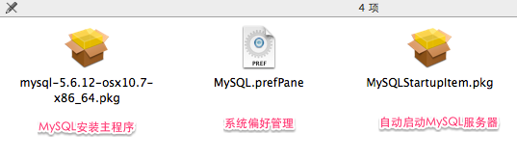
安装MySQL

Slide 27
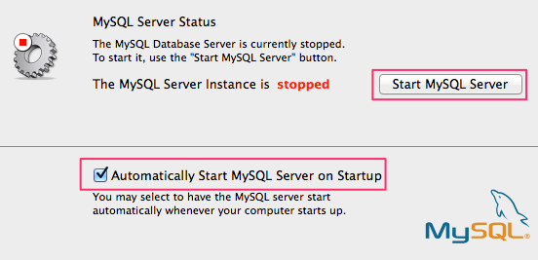
启动MySQL服务器

Slide 28
设置MySQL命令的别名
打开终端，输入：
vim ~/.bash_profile
输入 i
然后粘贴以下内容
按ESC键
输入 :wq
重新启动终端程序
.bash_profile文件用于设置当前用户的环境变量
# mysql
alias mysql='/usr/local/mysql/bin/mysql'
alias mysqladmin='/usr/local/mysql/bin/mysqladmin'
# ls
alias ls='ls -G'
Notes:
~/.bash_profile：每个用户都可使用该文件输入专用于自己使用的shell信息，当用户登录时，该文件仅仅执行一次！默认情况下，用于设置一些环境变量。
/etc/bashrc：为每一个运行bash shell的用户执行此文件，当bash shell被打开时，该文件被读取。

Slide 29
修改MySQL的管理员密码
mysqladmin -u root password "123456"
将数据库管理员的密码设置为123456
提示：如果不设置密码，PHP脚本无法访问MySQL数据库

Slide 30

安装MySQL管理工具——Navicat Premium

Slide 31
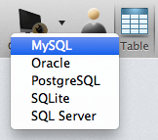
建立数据库连接（1）

Slide 32
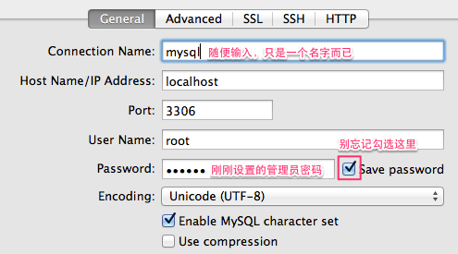
建立数据库连接（2）

Slide 33
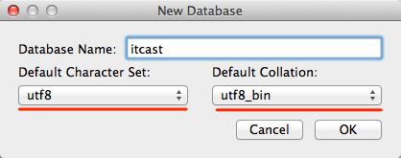
新建数据库

Slide 34
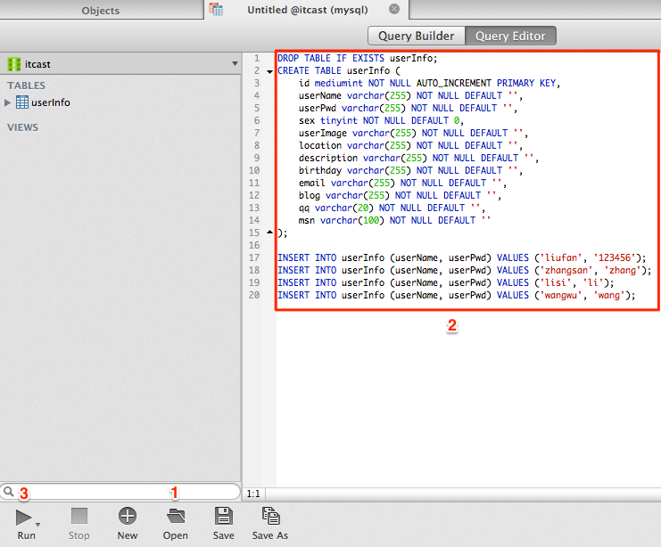
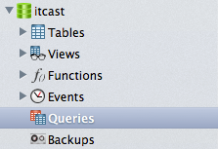
执行SQL脚本——导入初始数据

Slide 35
Q & A

